Slide 1
تحليل ريسك در بلایا و فوريت ها Disaster Risk Analysis
samaneh heidari
Assistant professor of Health in Disasters & Emergencies
School of Rehabilitation Sciences
Iran University Of Medical science
samaheidari@gmail.com

Slide 2
اهداف جلسه آموزشی
در پايان اين مبحث شركت كنندگان قادر خواهند بود:
مفاهیم و مولفه های ارزيابی خطر را تعريف نمايند.
درباره مخاطرات مختلف تهديدکننده بحث نمايند.
آسیب پذيری و ظرفیت را بداند.
فرايند ارزيابی خطر را بشناسند و در رابطه با فرايند انجام ارزيابی خطر بحث نمايند.
استراتژی های مقابله با خطرات را بداند.

Slide 3
حوادث و بلایا

Slide 4
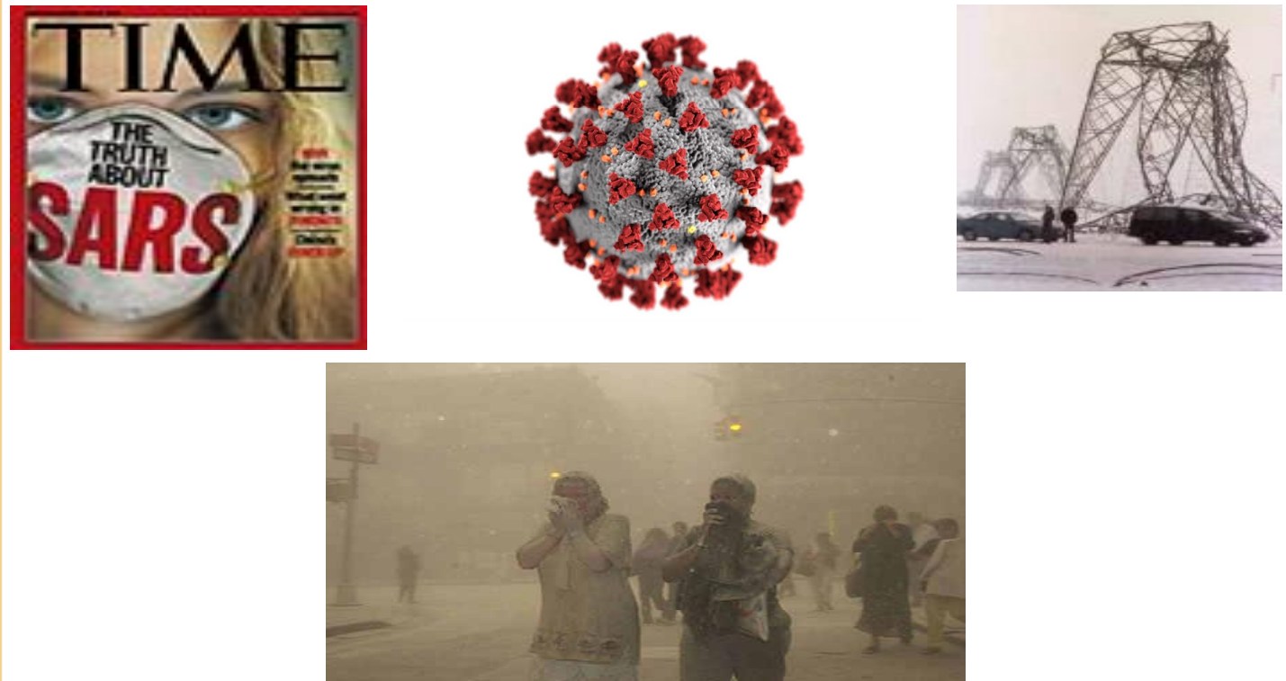

Slide 5
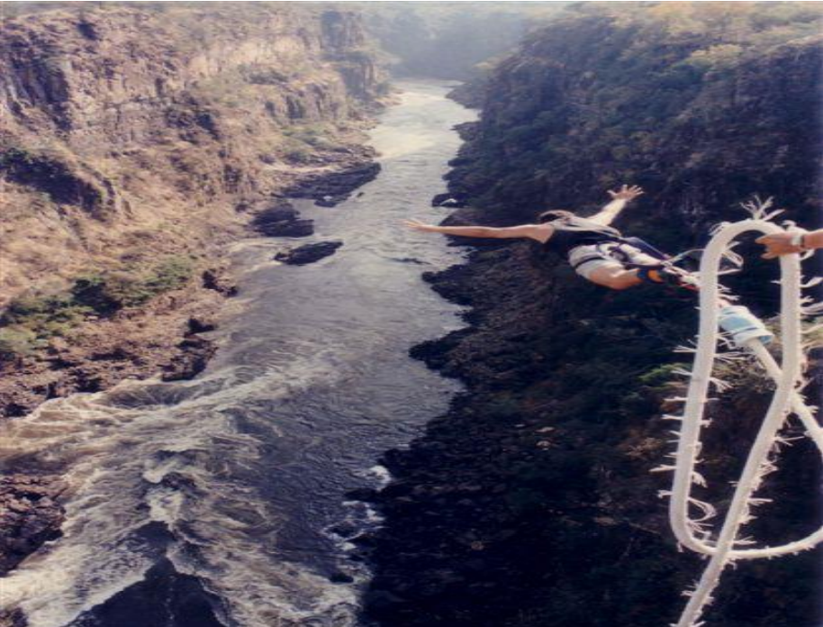

Slide 6
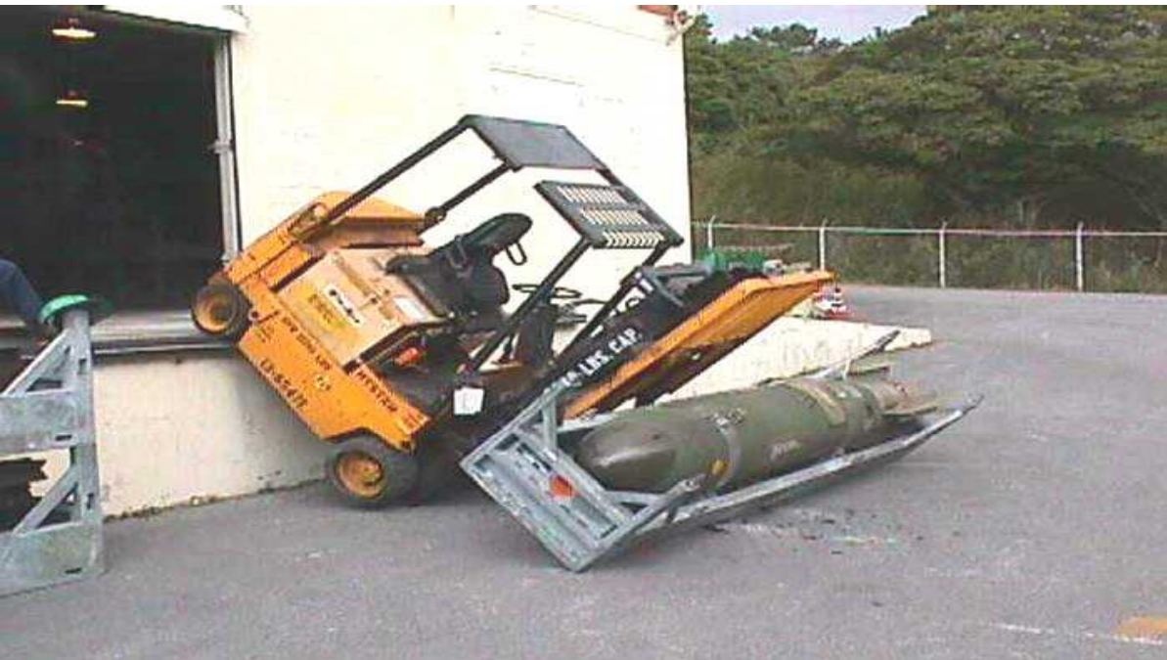

Slide 7
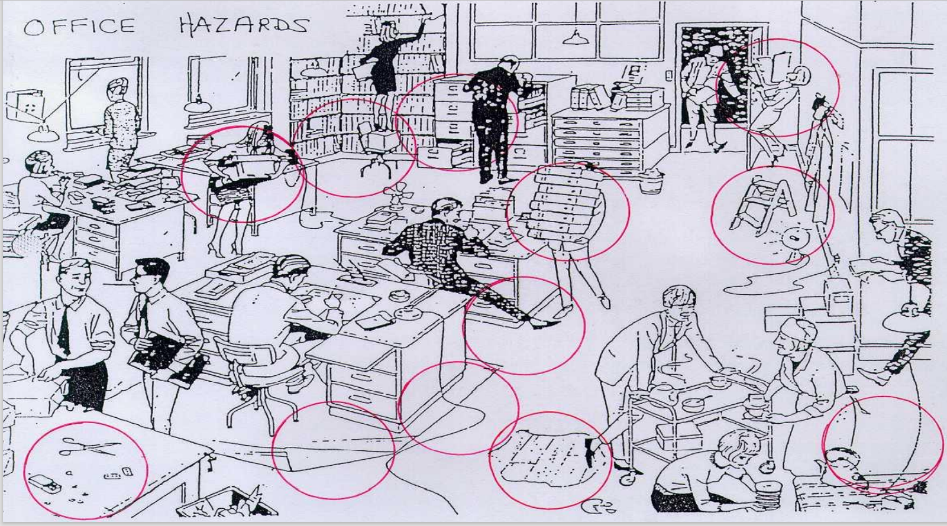

Slide 8
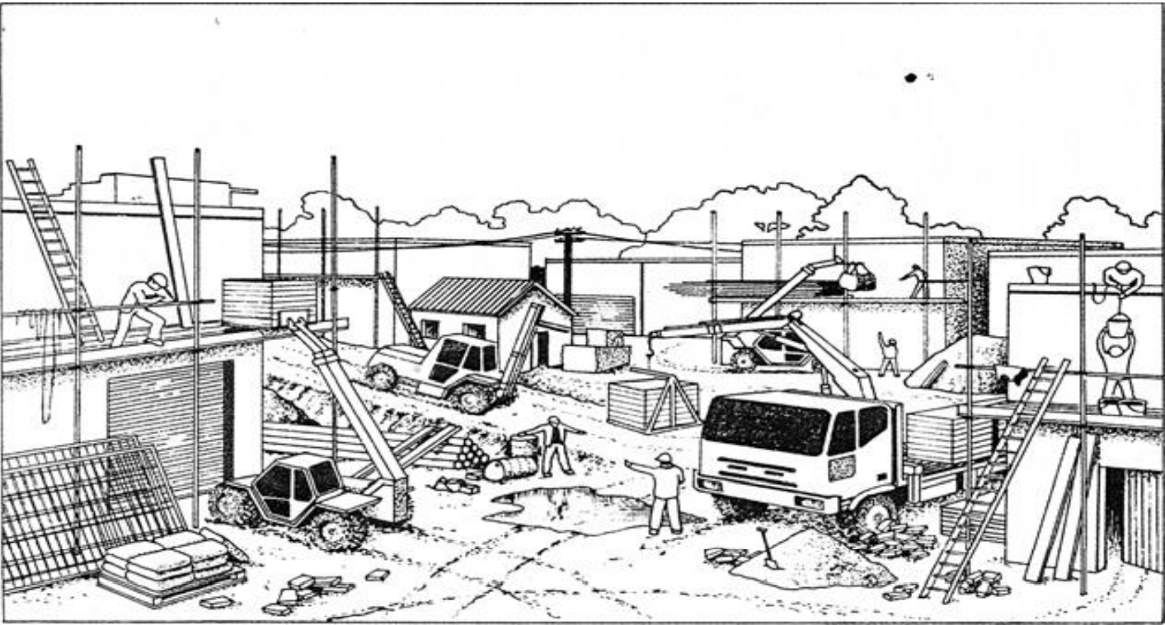

Slide 9
به واژه های زير دقت کنيد:
با اين سبک زندگی و رژيم غذايی می ترسم سرطان بگیرم.
تهران احتمال زياد زلزله می آيد.
اگر فاصله گذاری اجتماعی را مراعات نکنیم به کرونا مبتلا می شويم.
تروريست های داعش سعی در ورود به ايران دارند.
آلودگی هوا در تهران به مرز هشدار رسیده است.
میزان تصادفات جاده ای روز به روز در حال افزايش است.
در شمال کشور بیماری مسری ناشناخته ای شناسايی شده است.

Slide 12
ارزيابی خطر بلایا
)Disaster Risk Assessment)
“Know your enemy and know yourself, find naught in fear for 100 battles”
وقتي خود و دشمنتان را بشناسيد ديگر از هيچ حملهاي ترس نخواهيد داشت.
شناسايي عدم قطعيت هاي آينده كمک بزرگي براي شناسايي دشمنان و آمادگي در مقابل آنها هست

Slide 15
)Risk( خطر
احتمال وقوع پیامدهای سوء و آسیبهای ناشی از تعامل مخاطرات و شرايط آسیب پذير است.
احتمال مرگ
جراحات
از دست دادن اموال
اختلال در وضعیت معیشت و اقتصاد جامعه

Slide 18
ارزیابی ریسک
مخاطرات تهديدکننده چه می باشند؟
احتمال وقوع و تکرارپذيری حوادث چقدر است؟
توانمندیهای ما در مقابله با حوادث مشخص کدامند؟
نقاط ضعف ما در برابر حوادث مورد نظر کدامند؟
اثرات ناشی از وقوع حوادث چه می باشد

Slide 20
تحلیل و مخاطره

Slide 21
تعیین مخاطرات
ابعاد مخاطرات
نوع
منشا
محل
شدت
تواتر
احتمال وقوع

Slide 24
برآورد احتمال

Slide 25
احتمال وقوع مخاطرات
احتمال وقوع مخاطره در يک فاصله زمانی مشخص، در آينده
برآورد ممکن است کمی با آمار و رقم يا کیفی در قالب لیکرت مثال خیلی زياد...خیلی کم باشد.
پیش بینی از طريق:
• مطالعات علمی
• تجارب قبلی
• لحاظ تغییرات محیطی
• مطالعه بسامد يا تکرارپذيری

Slide 27
تحلیل آسیب پذیری

Slide 29
نکته
مخاطره و آسیب پذيری بايستی همزمان در يک محل وجود داشته باشد. جامعه ای ممکن است به سیل آسیب پذير باشد ولی به زلزله ممکن است آسیب پذير نباشد و بالعکس. همین طور میزان تاثیرات می توان متفاوت باشد.

Slide 35
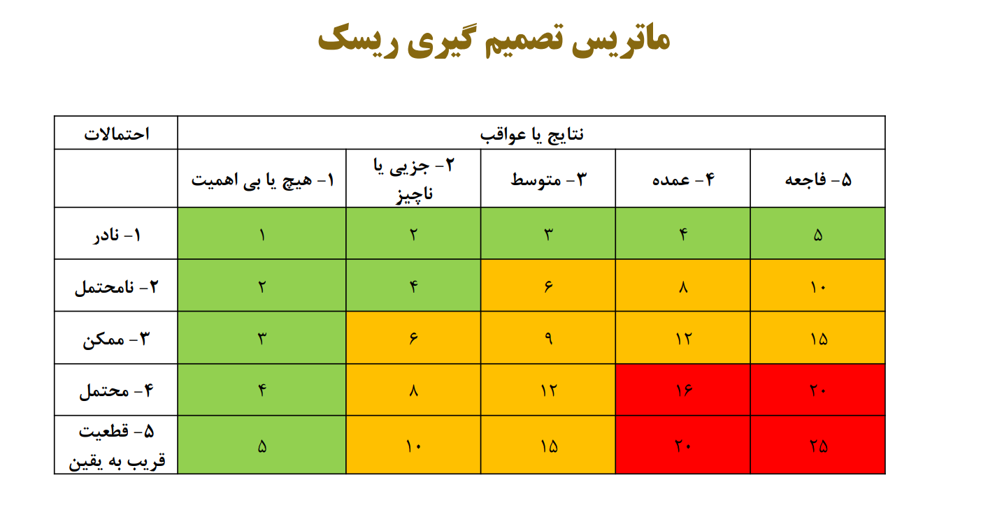

Slide 37
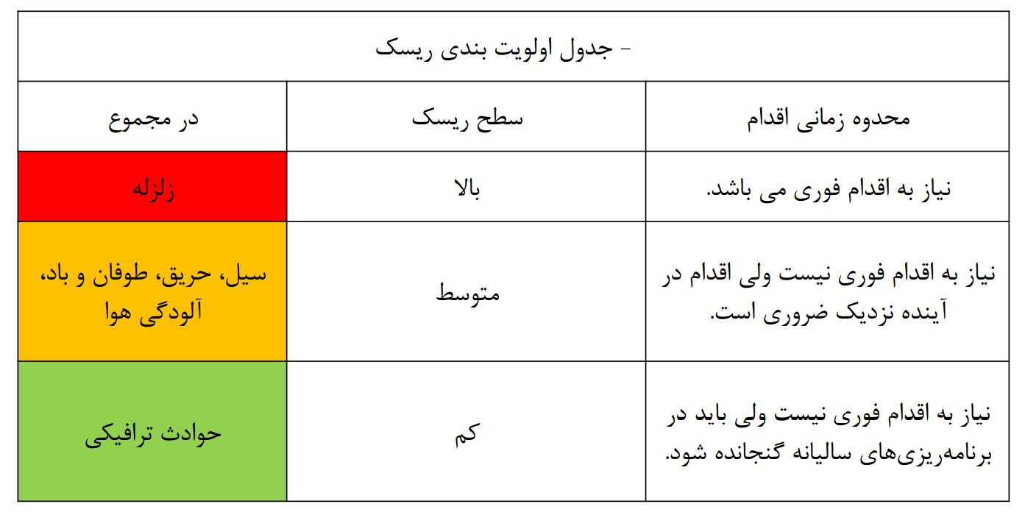

Slide 39
تخلیه :
اگر بدلیل یک حادثه ناگهانی یا یک مخاطره قابل پیش بینی ، قادر نباشیم محیطی امن را برای ساکنان سازمان ایجاد کنیم تخلیه اضطراری انجام می گیرد.
آتش سوزی علیت اصلی عملیات تخلیه در بیمارستان است. محیط های پر از اکسیژن در بیمارستان خصوصا در اتاق عمل که از دستگاههایی مثل کوتر و لیزر استفاده می شود بیمارستان را در معرض خطر فزاینده آتش سوزی قرار می دهد.
به محض شناسایی خطر که معمولا آش سوزی است معمولا باید زنگ خطر به صدا در آید و سپس تمامی کارکنان جهت جابجایی بیماران به یک منطقه امن تلاش کنند.

Slide 40
در همه تخلیه ها کارکنان باید به منظور برنامه ریزی برای تخلیه به ارزیابی نیازهای بیماران موجود بپردازند. که شامل موارد زیر می شود:
انجام تریاژ سریع جهت مشخص نمودن نیازهای بیماران حین تخلیه
مشخص نمودن اینکه کدام یک از بیماران می توانند بدون کمک جابجا شوند. کدامیک به کمک نیاز دارند و کدام یک صندلی چرخ دار می خواهد و کدامیک باید بصورت خوابیده جابجا شود.
مشخص کردن اینکه خطر تخلیه برای کدام یک از بیماران نسبت به خطر ماندن در بخش بیشتر است.

Slide 41
به طور کلی برای تخلیه بیماران باید از اولویت بندی زیر پیروی کرد:
• بیماران در معرض خطر جدی
• بیماران سرپایی
• بیماران قرار گرفته در ویلچر و گهواره
• بیماران خوابیده روی تخت
هنگامی که بیماران اولویت بندی و برای تخلیه آماده شدند باید از طریق مسیرهای خروج یا پله های فرار تخلیه گردند.
تامین اکسیژن برای بیمار در هنگام تخلیه اضطراری بسیار دشوار است جابجایی کپسول های سنگین و دست و پا گیر کاری سخت است
همچنین حمل این کپسول ها نیز خطراتی را به همراه دارد .

Slide 42
وسایل شخصی همراه بیمار به ندرت جابجا می شوند و نباید به بیمار اجازه داد تا زمان را صرف جمع آوری وسایل شخصی و حمل آنها کند.
در نهایت باید محیط مورد بازرسی قرار گیرد تا هیچ فردی در محل باقی نمانده باشد.
تخلیه بیماران سرپایی باید قبل از بیماران محدود به تخت انجام شود بیمارانی که قادر به راه رفتن هستند باید یکجا جمع شوند و دستان یکدیگر را بگیرند و همراه با دو پرسنل در جلو و عقب به سمت خروجی هدایت شوند.
همه نیروهای موجود بیمارستان جهت جابجایی بیماران غیرسرپایی باید بسیج شوند. هر بیمار غیر سرپایی نیاز به 4 تا 6 نفر دارد.
روش های متعددی برای جابجایی استفاده می شود مثل جابجایی دو نفره که دستان خود را قلاب می کنند و بیمار روی دستان آنها می نشیند یا وسایلی مثل برانکاردهای سبدی و .. که برای این منظور استفاده می شوند.

Slide 43
مناطق تجمع:
محل های از قبل تعیین شده ای در خارج بیمارستان هستند
ادامه درمان
انتقال به سایر مراکز(توصیه می شود نزدیکترین و در دسترس ترین بیمارستان ها، پذیرش دهنده بیماران نیازمند مراقبت های ویژه و بیماران اتاق عمل باشند.در صورتی که امکان انتقال این بیماران به بیمارستان های نزدیگ وجود ندارد اینها ابتدا پایدارسازی شده و سپس برای اعزام آن ها به بیمارستان های دورتر اقدام شود).
اطمینان پرستاران از اینکه کسی مفقود نشده یا داخل بیمارستان نمانده است.

